Slide 1
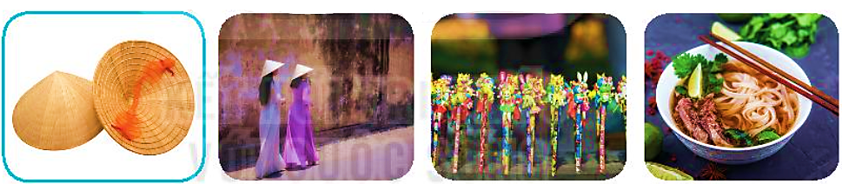
1. Tìm từ ngữ chỉ sự vật tương ứng với mỗi lời giải thích dưới đây:
Món ăn gồm bánh phở và thịt, chan nước dùng.
Vật dùng để đội đầu, che mưa nắng, thường làm bằng lá có hình chóp.
Trang phục truyền thống của người Việt Nam.
Đồ chơi dân gian được nặn bằng bột màu hấp chín, thường có hình con vật.

Slide 2
1. Tìm từ ngữ chỉ sự vật tương ứng với mỗi lời giải thích dưới đây:
Phở bò
Nón lá
b. Vật dùng để đội đầu, che mưa nắng, thường làm bằng lá có hình chóp.
a. Món ăn gồm bánh phở và thịt, chan nước dùng.
Áo dài
Tò he
d. Đồ chơi dân gian được nặn bằng bột màu hấp chín, thường có hình con vật.
c. Trang phục truyền thống của người Việt Nam.

Slide 3
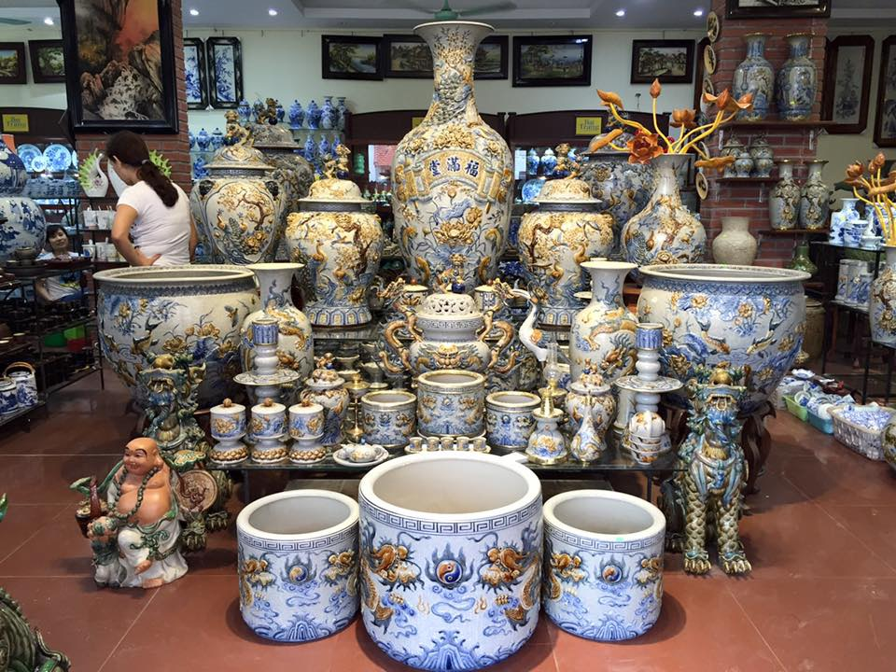
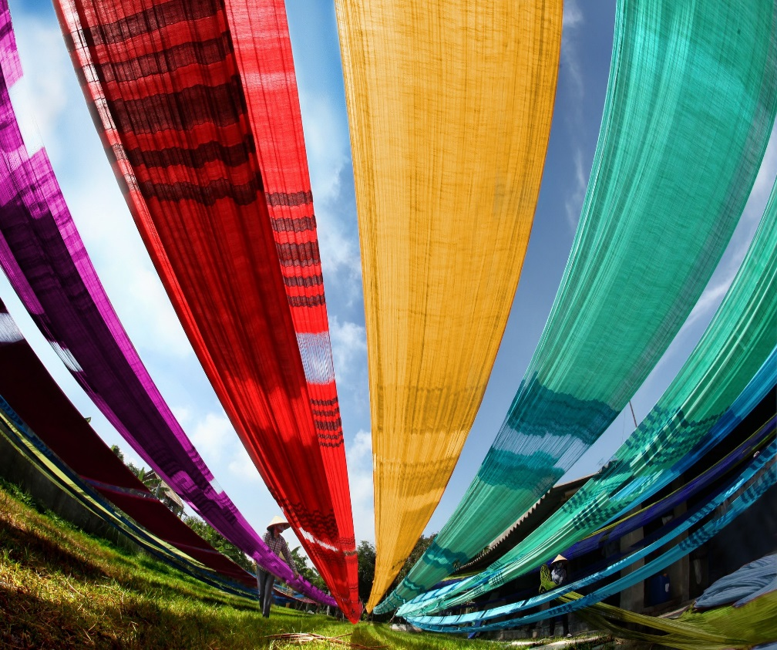
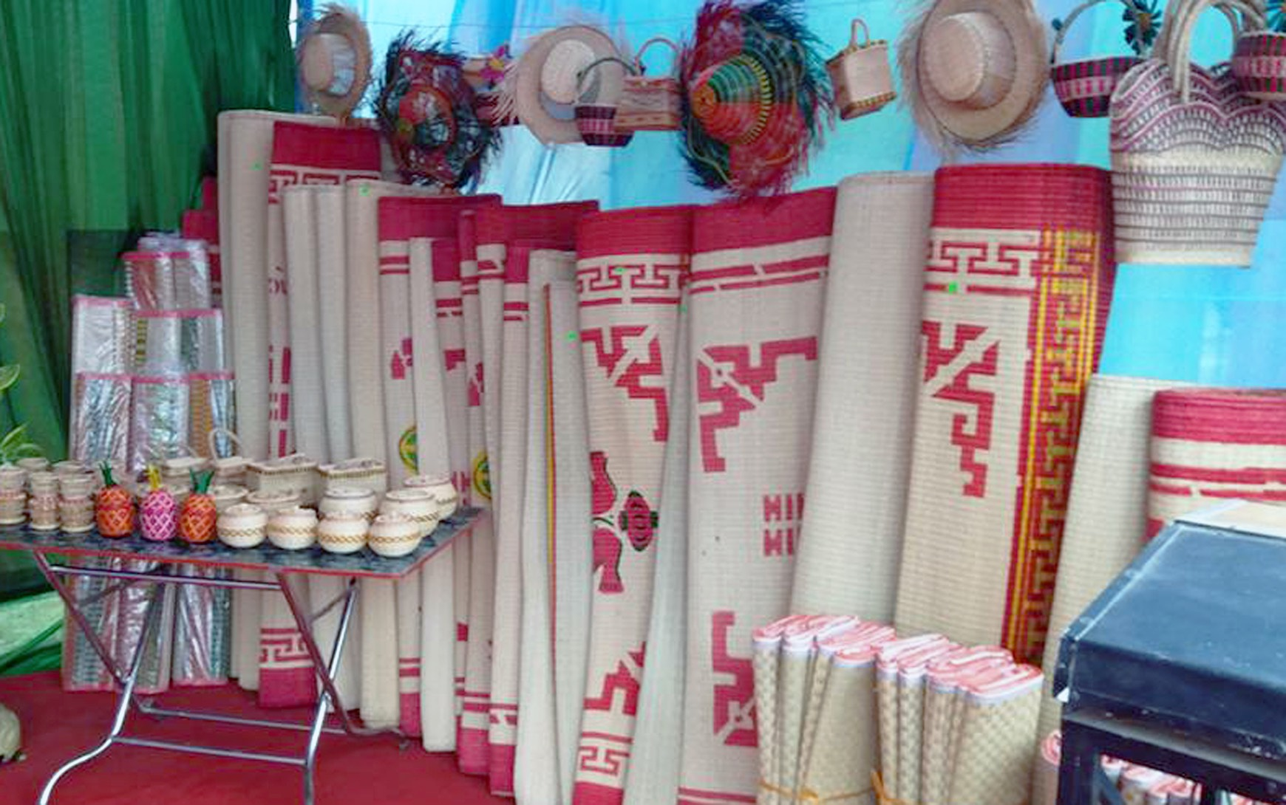
Gốm sứ - Bát Tràng – Gia Lâm
Lụa – Vạn Phúc – Hà Đông
Chiếu có – Nga Sơn – Thanh Hóa

Slide 4
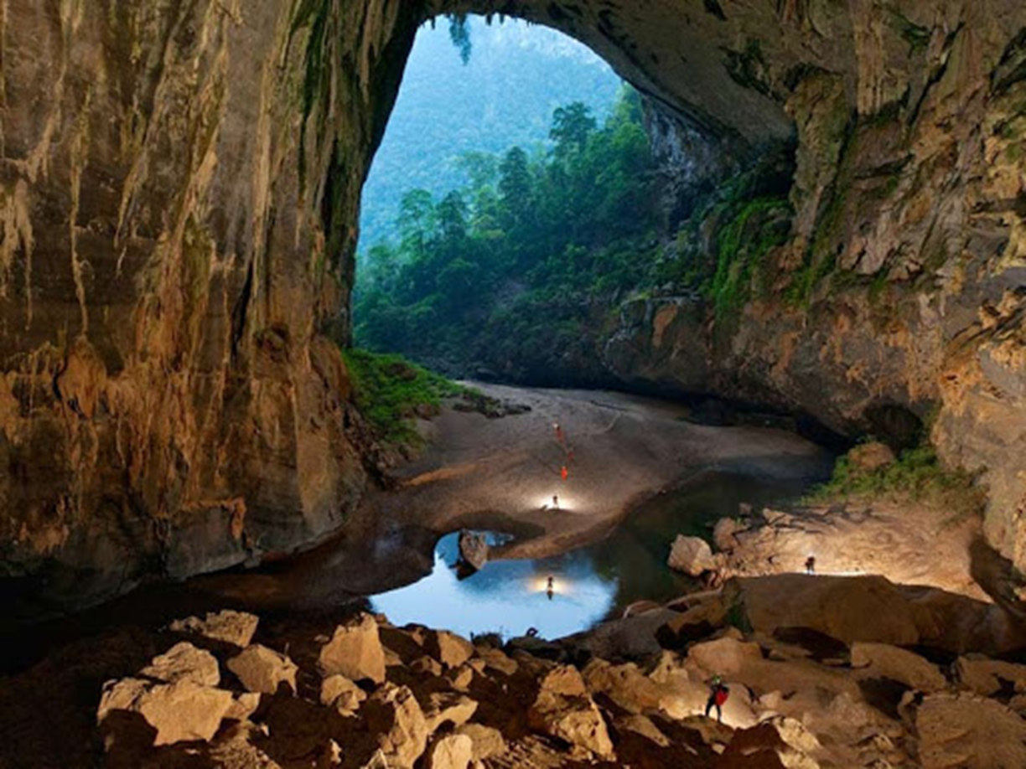

Slide 5
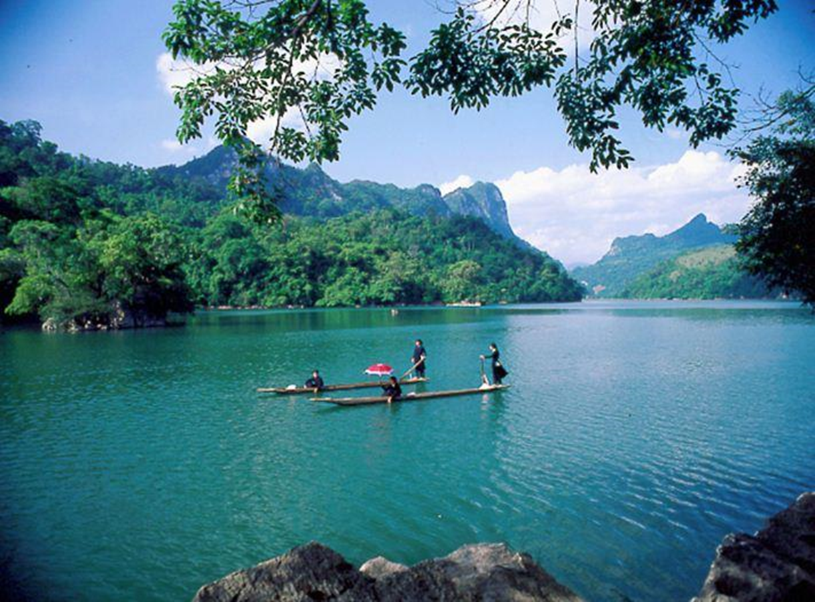

Slide 6
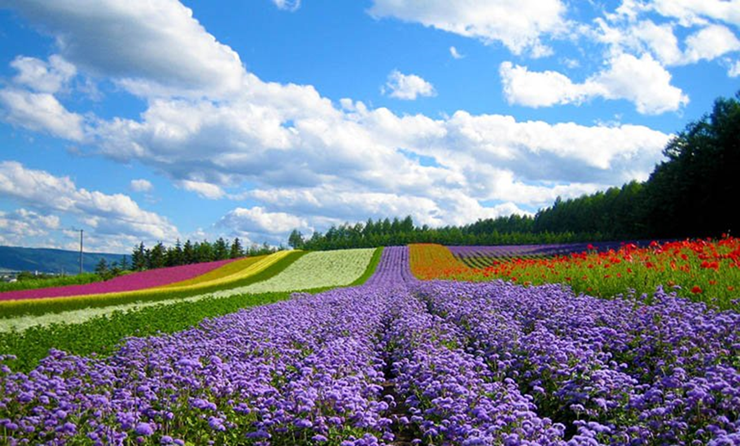

Slide 7
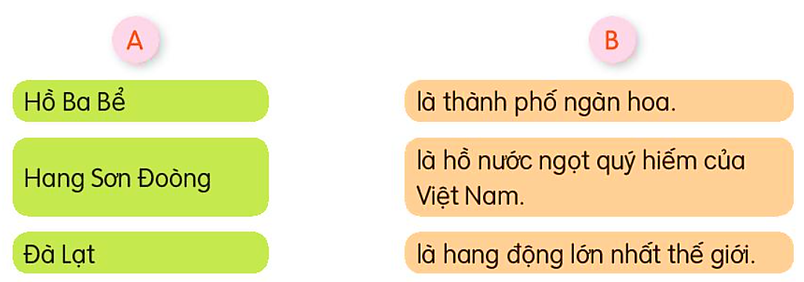
2. Kết hợp từ ngữ ở cột A với từ ngữ ở cột B để tạo câu giới thiệu.

